Slide 1
Edukativni projekt ŽELIM STABLO

Slide 2
Želim stablo – mapa 3.a razreda

Slide 3
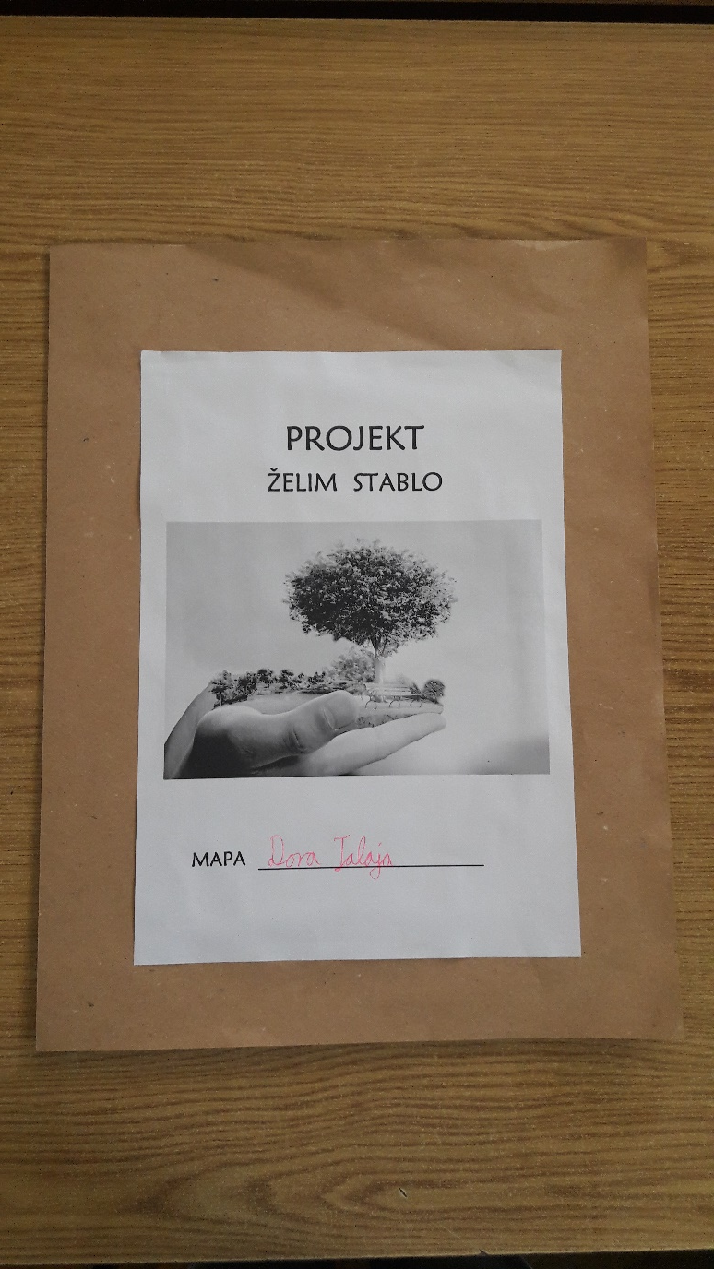

Slide 4
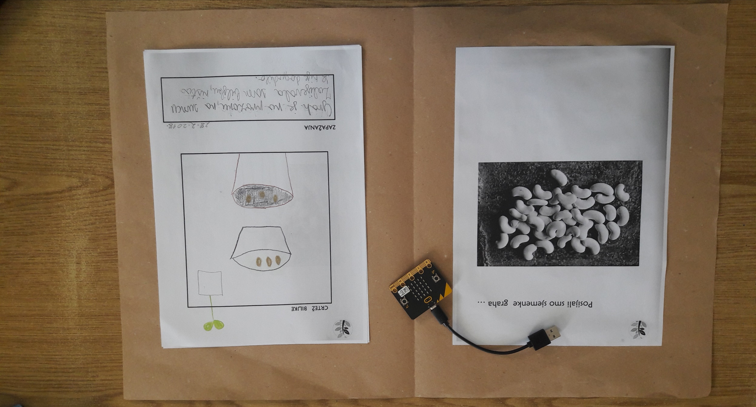

Slide 5
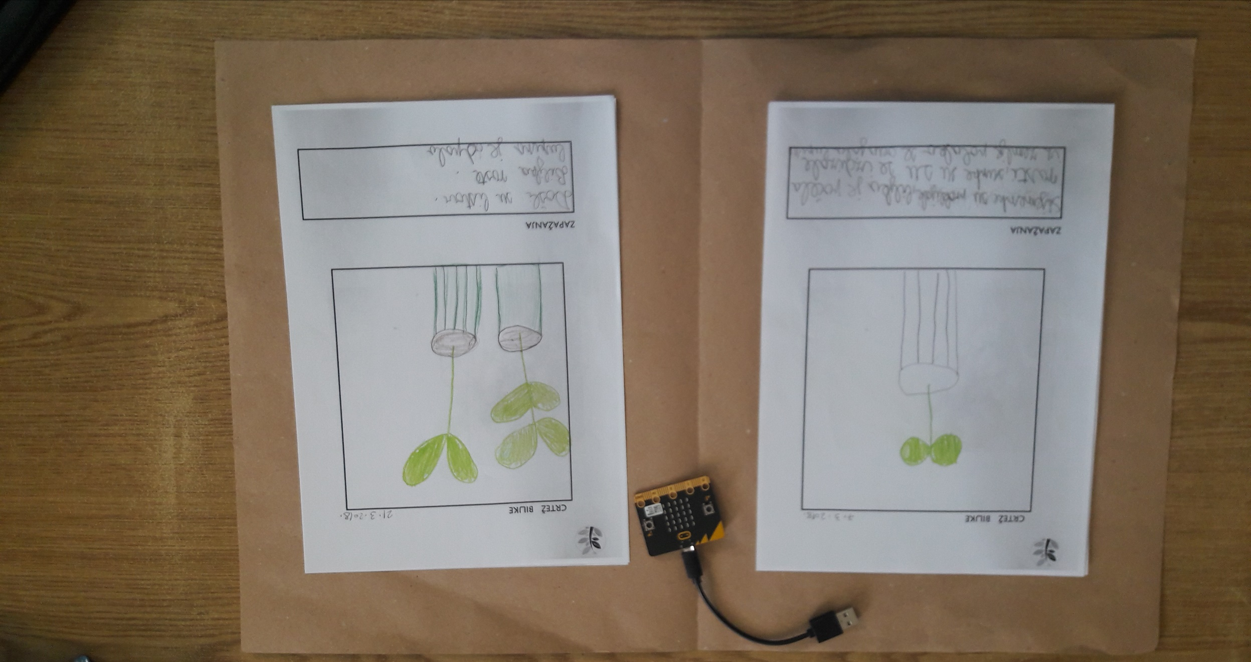

Slide 6
